Slide 1

Chào mừng quý thầy cô
cùng các em học sinh!

Slide 3




TRÒ CHƠI
Diễn viên nhí

Slide 4
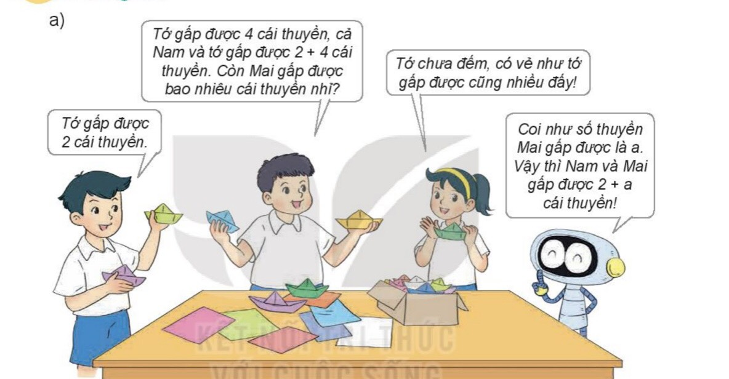
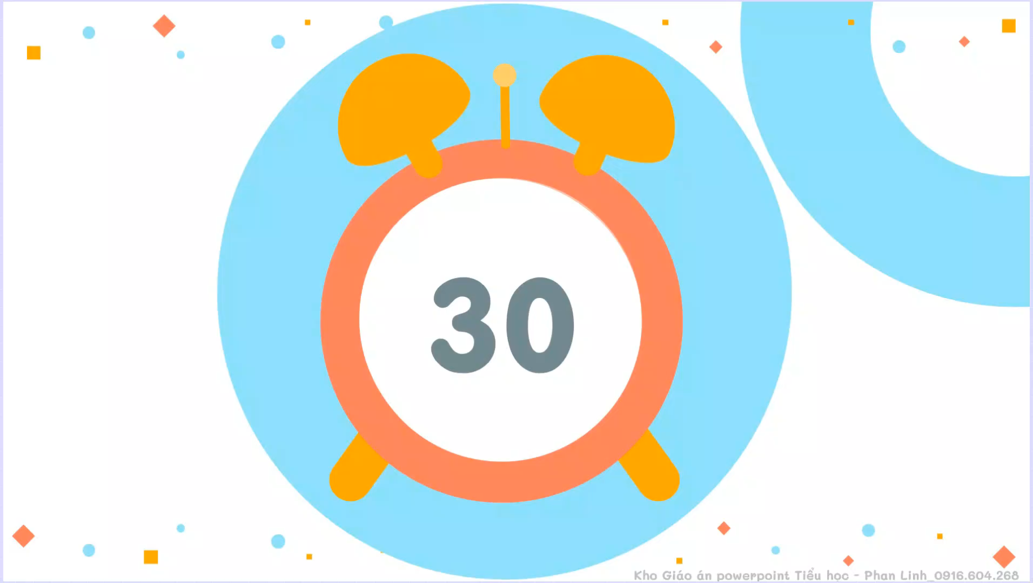

Slide 5

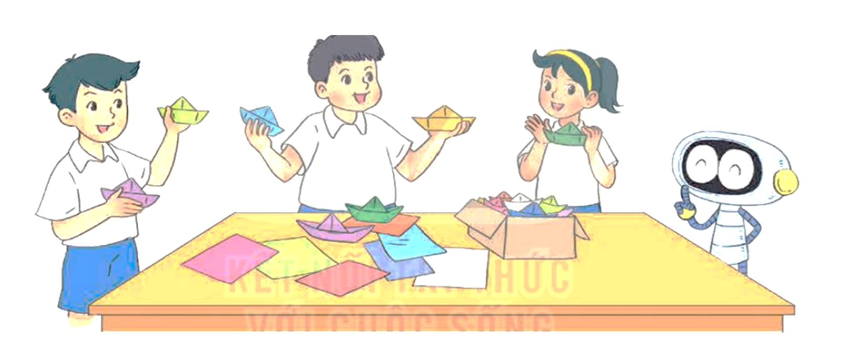
Tớ gấp được 4 cái thuyền, cả Nam và tớ gấp được
2 + 4 cái thuyền. Còn Mai gấp được bao nhiêu cái thuyền nhỉ?
a)
Tớ chưa đếm, có vẻ như tớ gấp được cũng nhiều đấy!
Coi như số thuyền Mai gấp được là a. Vậy thì Nam và Mai gấp được 2 + a cái thuyền!
Tớ gấp được 2 cái thuyền

Slide 7

Nếu a = 4 thì 2 + a = 2 + 4 = 6, 6 là một giá trị của biểu thức 2 + a.
Mỗi lần thay chữ a bằng một số ta tính được một giá trị của biểu thức 2 + a.
b) Tính giá trị của biểu thức 40 – b với b = 15.
40 - b = 40 - 15
= 25

Slide 8

HOẠT ĐỘNG

Slide 9


Chu vi hình vuông là P, độ dài cành hình vuông là a. Công thức tính chu vi hình vuông?
P = a x 4
a x 4 là biểu thức chứa một chữ
Hãy tính chu vi hình vuông với a = 5 cm; a = 9 cm.

Slide 11






Ai nhanh ai đúng
Các bạn hãy giúp đỡ mình bày kem lên tủ nhé!
Notes:
Thiết kế: Hương Thảo – Zalo 0972.115.126. Các nick khác đều là giả mạo, ăn cắp chất xám

Slide 12

Tính: 35 + 5 x a với a = 2
A
35
B
55
C
45

Slide 13
Tính: 35 + 5 x a với a = 5
A
60
B
70
C
80

Slide 14
Tính: 35 + 5 x a với a = 7
A
65
B
70
C
75

Slide 15
Tính: 35 + 5 x a với a = 6
A
65
B
55
C
45

Slide 16
Kem đã được bày lên tủ rồi. Cảm ơn các bạn đã giúp mình nhé!

Slide 17
Củng cố

Slide 18
Cảm ơn thầy, cô đã lắng nghe!
Chúc các em học tốt!

